Slide 1
MATLAB及其在电气工程中的应用

Slide 2
3.4 多项式运算
多项式运算是数学中最基本的运算之一，在工程中也有着广泛的应用。例如，控制系统中传递函数的有理式表示等。本节主要介绍多项式的表示、基本运算和多项式拟合等内容。
3.4.1 多项式的表示
在高等代数中，多项式一般表示为：
P(x)=a₁x^{n}+a₂x^{n-1}+…+a_{n}x+a_{n+1}。在MATLAB中，用多项式的各项系数依降幂次序排列成行向量表示，即P=[a₁,a₂,…,a_{n},a_{n+1}]。若多项式中缺某幂次项，则该幂次项的系数应为0。
由于多项式可以直接用行向量表示，因此在MATLAB中创建和表示多项式可直接输入向量。

Slide 3
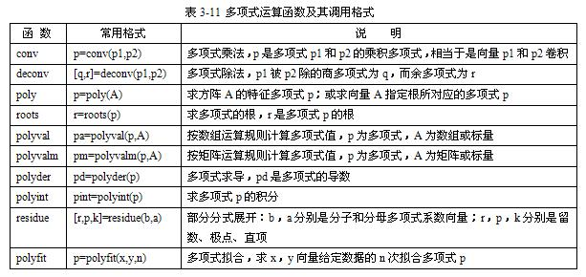
3.4.2 多项式的基本运算
多项式的运算主要包括多项式的四则运算、求导、求积分、求根和估值等。这些运算在MATLAB中大部分都是采用函数来实现，表3-11列出了多项式运算函数及其常用的调用格式。

Slide 4
1. 多项式的四则运算
多项式的四则运算是多项式的加、减、乘、除运算。其中，多项式加、减运算要求两个相加、减的多项式向量的大小( 元素个数)必须相等。当两个相加、减的多项式阶次不同时，低阶次多项式必须用首零填补，使其与高阶次多项式有相同的阶次。多项式乘、除运算分别采用函数conv和deconv来实现。
【例3-20】对下面两个多项式进行四则运算。
>> p1=[2 4 0 3 -1 5];p2=[4 5 2 3]; % 创建多项式的向量表示
>> p3=[0 0 4 5 2 3]; % 为了进行多项式加、减运算，对于多项式p₂(x)，填补首零
>> p4=p1+p3 % 进行多项式加法运算
p4 =
2 4 4 8 1 8
>> poly2sym(p4) % 将多项式系数向量转换为符号多项式表示，即以较习惯方式显示

Slide 5
ans =
2*x^5 + 4*x^4 + 4*x^3 + 8*x^2 + x + 8
>> p5=conv(p1,p2) % 进行多项式乘法运算
p5 =
8 26 24 26 23 21 32 7 15
>> [pq,pr]=deconv(p1,p2) % 进行多项式除法运算，pq为商多项式，pr为余多项式
pq =
0.5000 0.3750 -0.7188
pr =
0 0 0 4.3438 -0.6875 7.1563

Slide 6
3.4.3 多项式的拟合
在科学和工程领域，经常会涉及到曲线拟合问题。所谓曲线拟合是用连续曲线很好地近似平面上离散数据点组(或实测数据组)所表示的坐标之间的函数关系寻求一。曲线拟合就是要寻求一个解析函数y=f(x)，使其通过或近似通过这些有限序列的数据点(x_{i}，y_{i})，能很好地反映函数变量之间的关系或者变化趋势。多项式拟合是最常见的一种曲线拟合方法，它通常采用最小二乘法求得曲线拟合的多项式。
在MATLAB中，多项式拟合采用函数polyfit来实现，其常用调用格式如下：
· p=polyfit(x,y,n) 用最小二乘法对已知数据向量x、y进行拟合，求得n次多项式系数向量p；
· [p,s]=polyfit(x,y,n) 用最小二乘法对已知数据向量x、y进行拟合，求得n次多项式系数向量p，和使用函数polyval获得的错误预估计值向量s。

